Slide 1
Использование здоровьесберегающих технологий в структуре урока
Учитель начальных классов
МБОУ «Бакчарская СОШ»
Голубовская Н.Р.

Slide 2
В наши дни сбережение здоровья ребёнка является одним из основных запросов, которые предъявляются современному обществу.

Slide 3
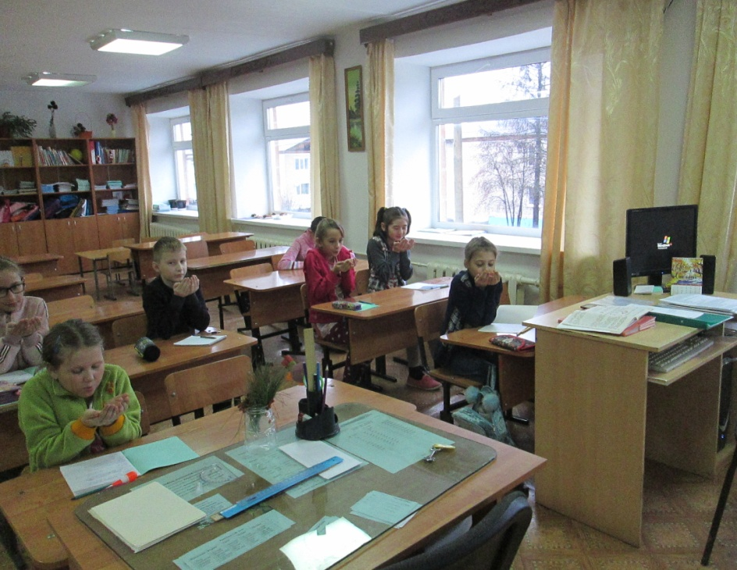
Поэтому одной из важных задач школы является сохранение и укрепление здоровья учащихся.

Slide 4
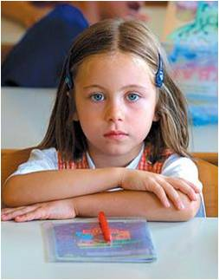
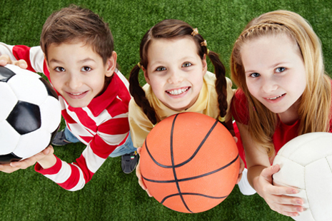
«Забота о здоровье ребёнка – это
не просто комплекс санитарно-
гигиенических норм и правил…
и не свод требований к режиму,
питанию, труду, отдыху. Это прежде
всего забота о гармоничной полноте
всех физических и духовных сил, и
венцом этой гармонии является
радость творчества»
В.А.Сухомлинский

Slide 5
В своей работе я использую разные виды здоровьесберегающих технологий.
От правильной организации урока, уровня его рациональности во многом зависят функциональное состояние школьников в процессе учебной деятельности, возможность длительно поддерживать умственную работоспособность на высоком уровне и предупреждать преждевременное наступление утомления.

Slide 6
В структуре урока применяю следующие элементы здоровьесберегающих технологий:
- положительный эмоциональный настрой на уроке;
- оптимальный темп ведения урока;
- подача материала доступным рациональным способом;
- наглядность;
- смена видов деятельности (читаю, слушаю, говорю, думаю, рассуждаю, пишу и т. д.);
- физкультминутки, динамические паузы;
- дифференцированный подход в обучении;
- групповая работа, работа в парах;
- игра, игровые моменты;
- воспитательные моменты на уроке (беседы);
-санитарно гигиенические условия.

Slide 7
Санитарно - гигиенические условия:
достаточное освещение классов;
предпочтение тона окраски стен кабинетов (зелёные, жёлто-зелёные, зеленовато-голубые);
соблюдение температурного и воздушного режимов;
правильная величина
парт и стульев;
соблюдение режима
дня.

Slide 8
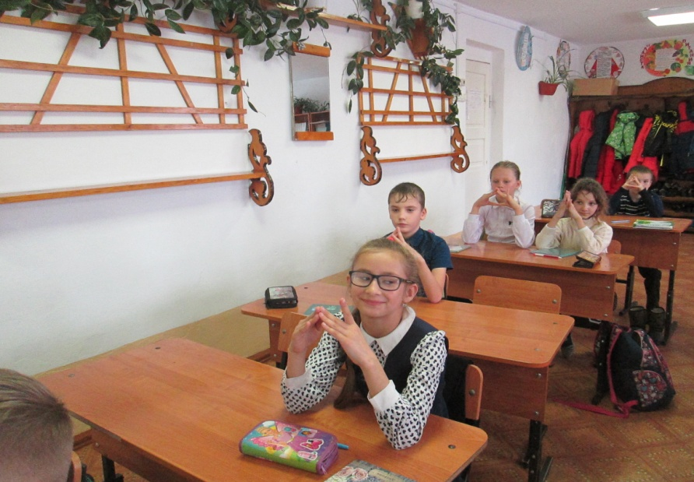
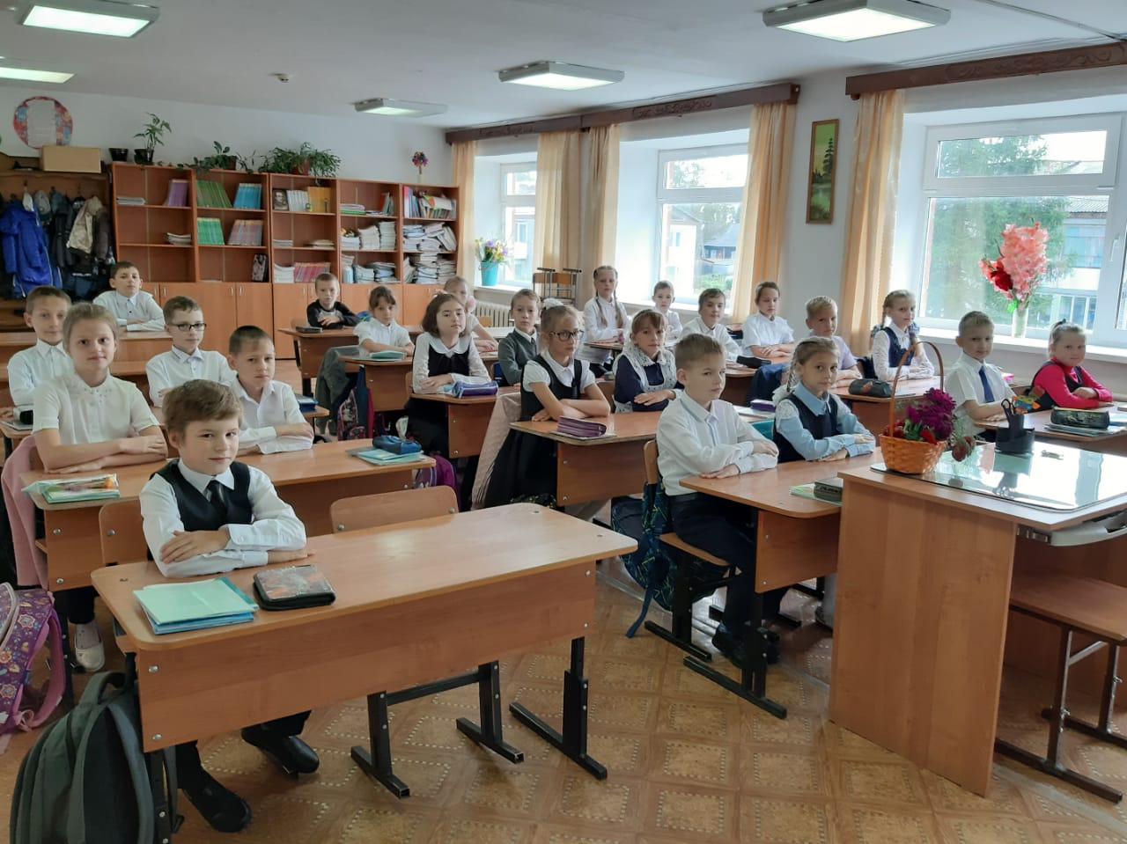

Slide 9
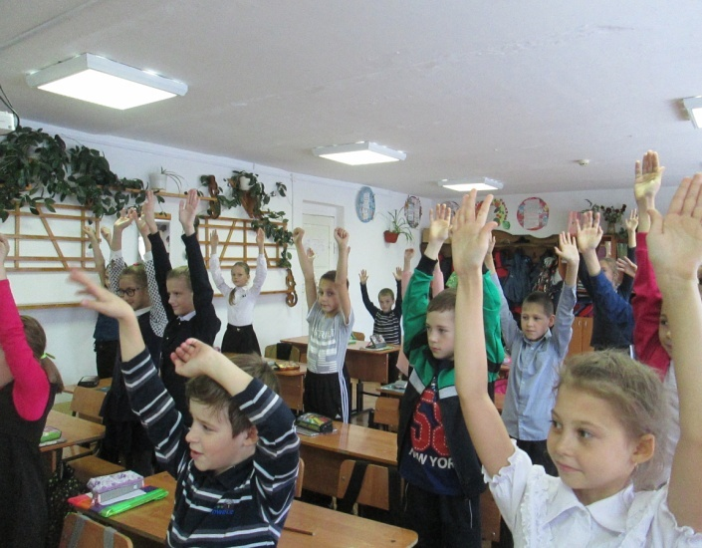
Физкультурные минутки
Физкультминутки-
естественный элемент урока в начальной школе.
Они помогают снять усталость, напряжение.
Поддержать работоспособность, активное внимание.

Slide 10
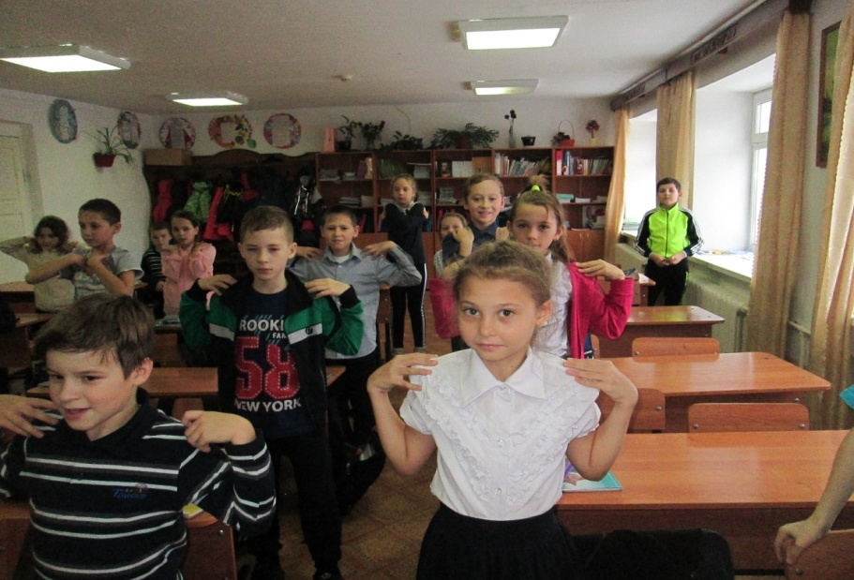
Схема проведения физминуток
1 класс
2-4 класс
Две (через 10 минут после начала урока и на 20 минуте)
Не менее 1,5-2 минуты каждая.
Одна (на 20-25 минуте)
Не менее 3 минут.

Slide 11
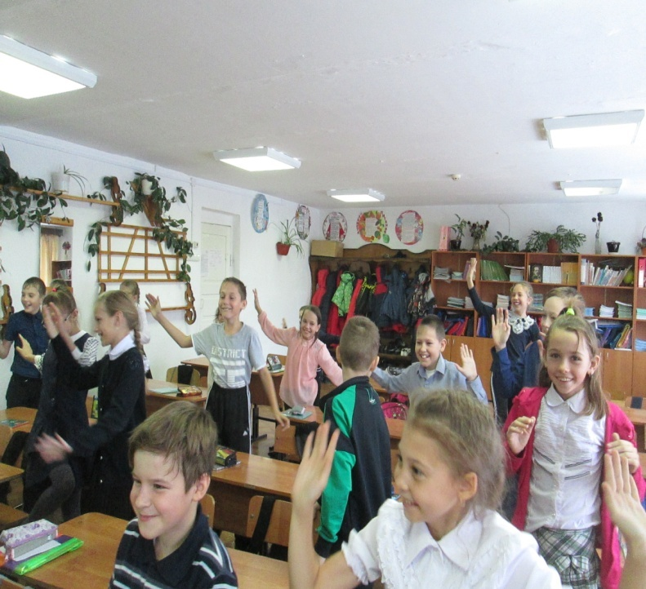
Виды физминуток
оздоровительно-гигиенические;
танцевальные;
физкультурно-спортивные;
подражательные;
двигательно-речевые.

Slide 12
Интерактивная
физминутка
«Весёлое болотце»

Slide 13
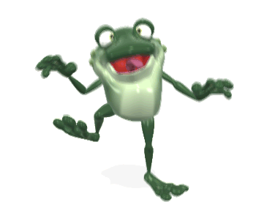

Slide 14
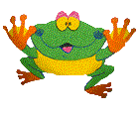

Slide 16
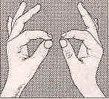
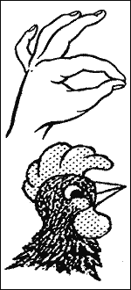
Пальчиковые игры помогают:
подготовить руку к письму;
развить внимание, терпение;
стимулировать фантазию;
активизировать работу мозга.

Slide 17
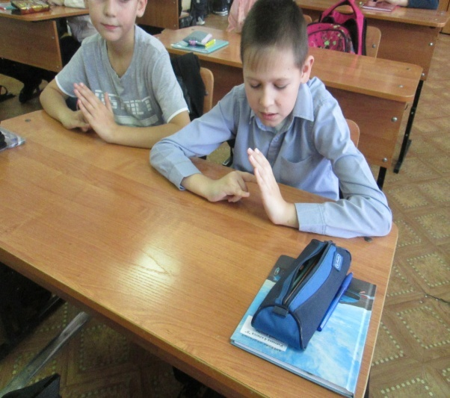
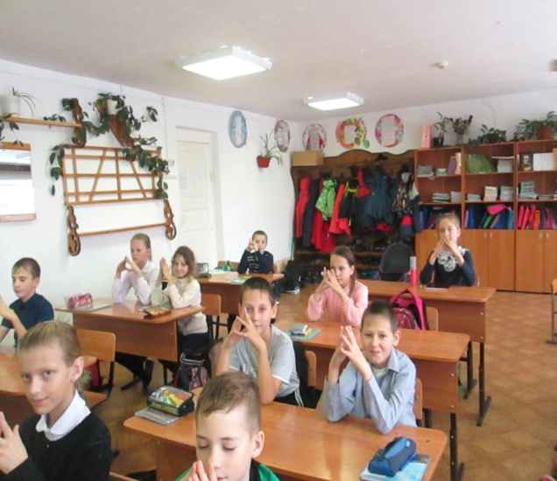
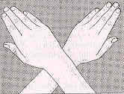
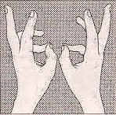
Пальчиковые игры
Комплекс упражнений гимнастики
для пальчиков рук
Упражнения для развития мышц кисти
Самомассаж пальцев рук

Slide 18
Пальчиковая гимнастика
Рисование и раскрашивание
Работа с бумагой Складывание(оригами)
Плетение. Аппликации
Графические упражнения Штриховка
Массаж кистей рук и пальцев
Средства развития
мелкой моторики
Игры с крупой, бусинками,
пуговицами, камешками
Игры
с пластилином
Вырезание ножницами
Игры с конструкторами
и мозаикой

Slide 19
Зрительная гимнастика помогает:
снять физическую и психоэмоциональную напряжённость;
тренировать вестибулярный аппарат;
развить зрительную координацию;
укреплять глазные мышцы;
развить зоркость и внимательность;
улучшить зрение.

Slide 20
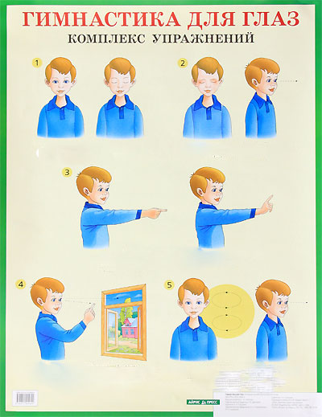
Физминутки для глаз
- Движения глаз вправо-влево, вверх-вниз.
- Движения глазами по кругу.
- Интенсивно сжать и раскрыть глаз.
- Быстро поморгать и закрыть глаза
- Крепко зажмурить глаза, открыть их и посмотреть вдаль.
- Вытянуть правую руку вперед. Следить глазами за медленными движениями указательного пальца или предмета, показанного учителем.

Slide 21
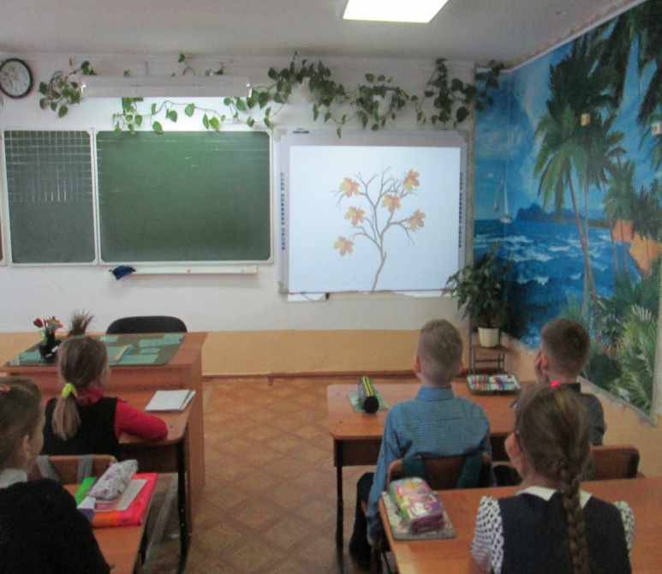
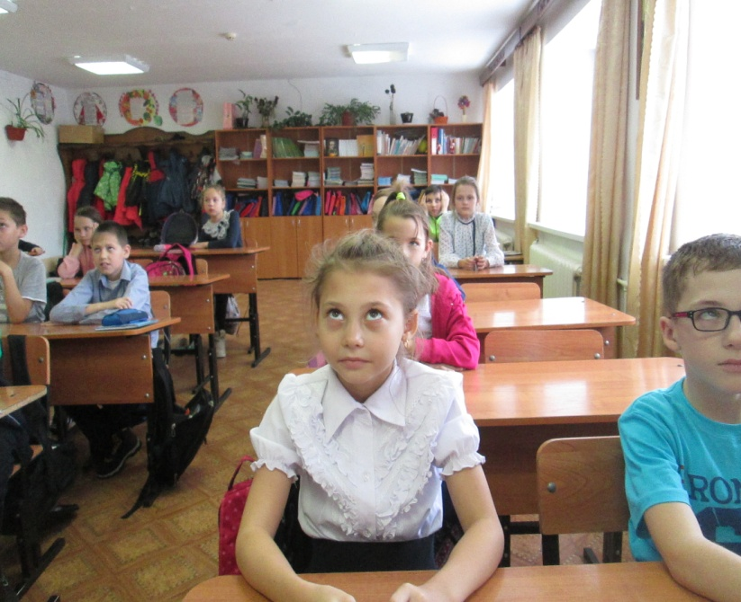

Slide 22
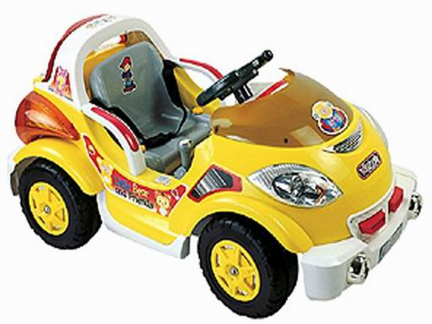
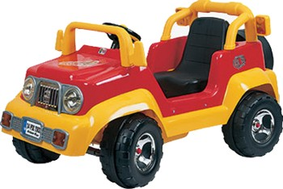
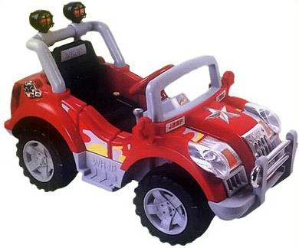
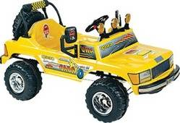

Slide 23
Дыхательная гимнастика помогает:
укреплению дыхательной мускулатуры;
уменьшить заболевания дыхательной системы;
повышает общую сопротивляемость организма, его тонус, оздоровляет нервно-психическое состояние.

Slide 24
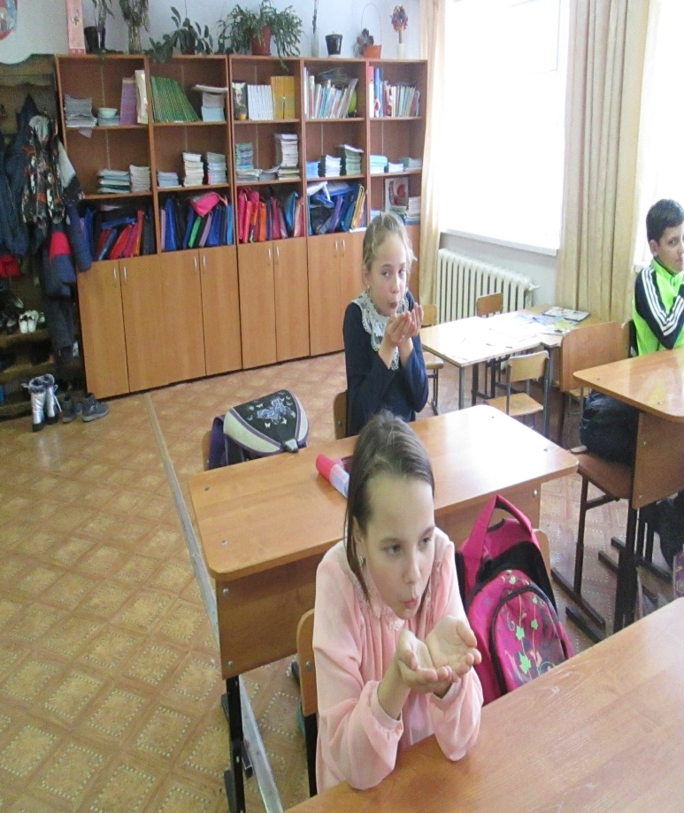
Дыхательная гимнастика
Комплекс упражнений для развития дыхательной системы
Скороговорки
Чистоговорки

Slide 25
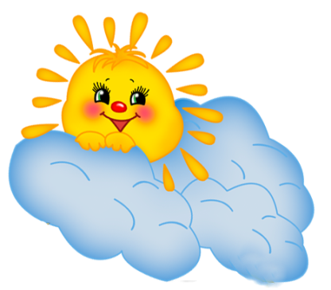
упражнения, выражающие внутреннее состояние с помощью условных обозначений;
упражнения, отражающие личностную ориентацию ученика с помощью рисунков;
упражнения, выражающие внутреннее состояние с помощью определенных действий с предметами;
упражнения, в которых учащиеся дополняют нарисованную картину, предложенную учителем
Рефлексия учебной деятельности
Самооценка: словесная оценка с аргументированием, с помощью знаковой символики — цвета светофора,
геометрические фигуры, веселые и грустные человечки и т. д.

Slide 26
Учебный материал всех предметов начальной школы по любой программе предоставляет возможность учителю прямо на уроке формировать у учащихся навыки здорового образа жизни, давать детям знания об организме человека, учить их беречь и укреплять собственное здоровье.

Slide 27
Таким образом, использование здоровьесберегающих технологий на уроках приводит к достижению более высокой эффективности урока, возрастает удовлетворенность ребят полученными знаниями, повышается качество образования по предмету, укрепляется и сохраняется здоровье школьника.

Slide 28
«Гимнастика, физические упражнения, ходьба должны прочно войти в повседневный быт каждого, кто хочет сохранить работоспособность, здоровье, полноценную и радостную жизнь». Гиппократ

Slide 29
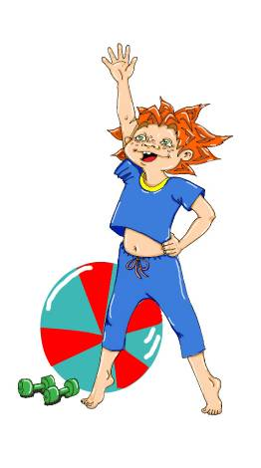
Спасибо
за внимание!

